Slide 1
Муниципальный конкурс «Зимняя планета детства»
ТМКОУ «Диксонская средняя школа»
Руководитель: Белешова Вера Юрьевна, учитель начальных классов, тел: 8 9059984606

Slide 2
Состав группы учащиеся 4 класса
Вакуленко Рита
Земсков Алеша
Иванов Вова
Клестов Вадим
Красильников Илья
Кулик Кристина
Смотракова Юля
Хомяченко Саша

Slide 3
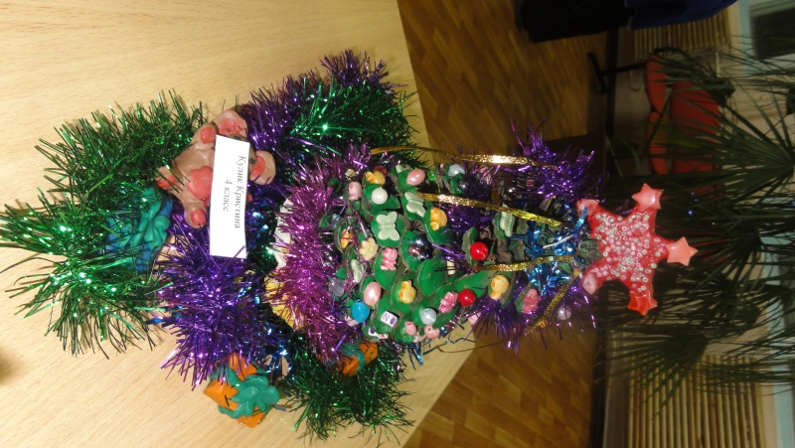
«Знакомая незнакомка»
«Блестящая чаровница»
Красильников Илья
«Маленькой елочке холодно зимой…»
Кулик Кристина

Slide 4
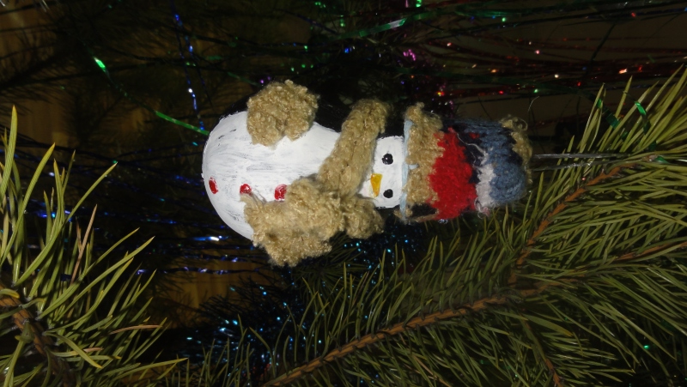
«Эко- игрушка»
Иванов Владимир «Умнейшая совунья»
Хомяченко Александр
«Пингвиненок Лулу»

Slide 5
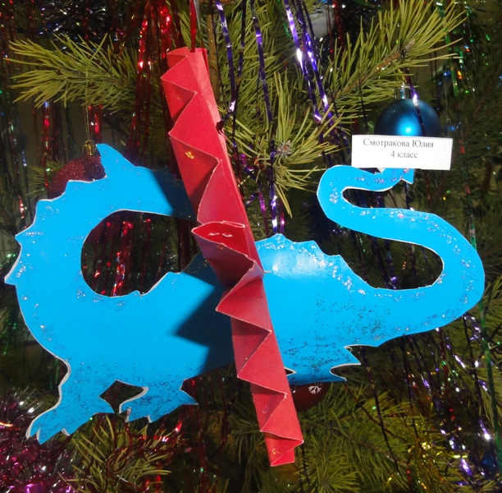
Клестов Вадим
«Мезозойские драконы»
Смотракова Юлия
«Красавчик дракоша»

Slide 6
«Новогодний сюрприз»
Вакуленко Маргарита

